Slide 1

教育与科举

Slide 2

本讲主要内容
一、中国古代的学制与发展
二、科举沿革

Slide 3
官学和私学
一、中国古代的学制与发展
官学教育——中央官学与地方官学
私学教育——书院教育和家族教育

Slide 4
（一）官学
学校的萌芽
庠：又名“米廪”，《礼记·明堂位》：“米廪，有虞氏之庠也。”庠是储存谷物的地方，兼做氏族敬老、养老之用。由于教育年轻人的职责通常有老人担任，庠逐渐演变为教育的场所。

Slide 5
1、夏代的学校
序：最初是习射的场所，后来发展成为以军事教育为主，兼有议政、祭礼、养老乃至教育管理的职能。
校：木囚。木栏围成的养马、驯马之地，后演变为习武、教化之所。

Slide 6
2、商代官学
商代已有了成熟系统的文字以及成文的典册，商代还出现了“瞽宗”这种学校形式，体现“以乐造士”的特点。习礼、习武是商代学校的主要教育内容。

Slide 7
3、周代官学
“学在官府”是西周教育制度的主要特征。国家有文字记录的法制规章、典籍文献以及祭祀典礼用的礼器全都掌握在官府，普通百姓无缘接触。
西周学校以“六艺”为基本教育内容。所谓“六艺”，即礼、乐、射、御、书、数。

Slide 8
4、汉代官学
汉代中央官学主要是太学，设在京城长安。 两汉教育以儒学经典为教材，主张教育要明经修行。
（1）教师：五经博士（《诗》、《书》、《礼》、《易》、《春秋》）
（2）学生：博士弟子
东汉末年创立的鸿都门学是汉代学习、研究文学艺术的高等专科学校。

Slide 9
5、唐代官学
六学（或称“六馆”）
（1）国子学:主要招收文武三品以上子孙，学习经、史及文字学。
（2）太学:主要招收文武五品以上子孙，学习内容同国子学。
（3）四门学:招收文武七品以上子弟和庶人之俊异者（俊士），学经史间习时务策。
（4）书学:招收八品以下子弟及庶人通其学者，修《石经》、《说文》等文字学。
（5）算学:招收对象同上，学习《九章算术》、《周髀算经》、《缀术》等。
（6）律学:招收对象同上，以律令为专业，兼习格式法令。

Slide 10
6、宋代官学
王安石倡导三舍法，即将太学分为外舍、内舍、上舍三部分，是为创举。因为三舍法将学习引入竞争机制，由“外舍”升“内舍”升“上舍”，全凭成绩优良，而上舍生学行卓异者则可免去乡试、省试，直接补官，使养士和取士职能归于学校。

Slide 11
7、元代官学
中央官学主要有国子学、蒙古国子学和回回国子学。
8、明清官学
明清学校，中央有国子监及宗学（贵族学校），地方有府学、州学、县学。

Slide 12
（二）私学
私学的主要形式：
（1）书院教育
（2）家族教育

Slide 13
2、私学的形式
（1）书院教育
书院是唐宋至明清出现的一种独立的教育机构，是私人或官府所设的聚徒讲授、研究学问的场所。
历史上著名的书院：
岳麓、白鹿洞、嵩阳、应天府

Slide 14
宋代书院兴盛
原因：私人讲学授徒的传统；佛、道修养与布道方式；官学衰落，士人失学
书院教育的特点：
  以名师大儒私人创办为主，融教学与学术研究于一体；
  建立“讲会”制，体现出学术争鸣的自由风气；
  自学研究为主，问难论辩为辅的学习方式；
  无门户之见的开放式教育。

Slide 15
（2）家族教育
宗族塾学
家训文化

Slide 16
宗族塾学
宗族塾学是有实力的大家族自己办的私学，又可称族塾。《说文解字》释“塾”为“门侧堂也”，也就是说，最早的家族私学是大家族把大门以内的侧堂开辟为学堂，所以也有家塾或族塾之称。族塾一般分为两类，一类是大户人家请来老师，专门教育子女。另一类则是族人集资为同族子弟聘请塾师，教育子弟。

Slide 17
家训文化
在以齐家为基础的政治结构中，把治家有方作为鉴别贤才的一个重要标准，而治家的一个基本任务就是进行教育，以维系家族的良好延续和发展。在家族教育中，除了延请教师教育弟子外，还有一种重要的教育方式，就是父兄对子弟的教育，这个教育也把家风培养和经学教育作为主要内容。

Slide 18
端蒙学，重家教是中华民族的优良传统，在古代家族教育的实施过程中，家训占有十分重要的地位。家训又称家诫、家范或家规。古代家训主要指父祖对子孙、族长对族人的训示教诲。它是用礼法制度、伦理道德规范、行为准则指导人们处理家族关系，教育子女成长的训诫。它是针对家族内成员进行的教育，但将其教育的内容放到社会之中，又具有普遍的教育意义。

Slide 19
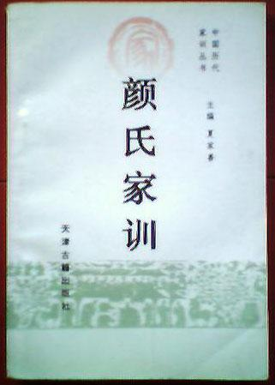
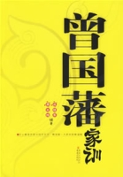
著名的家训：《颜氏家训》、《包拯家训》、《曾国藩家训》等。

Slide 20
旧学更新
1862年，第一所官办的近代新式学堂京师同文馆建立，此后各类专业技术学校和普通学校陆续在各地办起来。
1904年，清政府颁布学制，从而建立起现代学校体系。
1905年，清政府废除科举制度，官学也随之消失。此后各类私塾经过政府的改良，转变为小学。

Slide 21
二、中国古代科举制度
（一）科举沿革
选士制度以隋唐为界，前期是荐举制，是以主管官员的推荐为选士的主要环节；后期是科举制，是以统一考试的成绩为选士的基本依据。

Slide 22
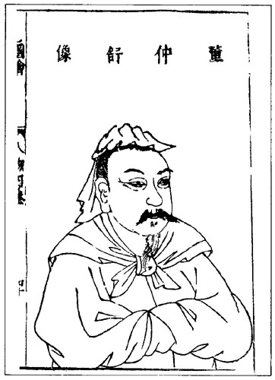
1、荐举制度
西周：选拔贤士
春秋战国：任用贤士
汉代：察举
魏晋南北朝：九品中正制

Slide 23
2、科举之兴
隋朝-中国古代科举制度的起源
唐朝--中国古代科举制度的完备
隋炀帝大业元年
(公元605年)开设进士科，
到唐代，科举已形成制度。

Slide 24
唐朝科举制度
（1）考试科目：常科和制科
（2）及第头衔：状元、榜眼、探花
（3）考前准备：投卷
每年分期举行的称常科，由皇帝下诏临时举行的考试称制科。常科的科目有秀才、明经、进士、俊士、明法、明字、明算等五十多种。明经、进士两科是唐代常科的主要科目。

Slide 25
3、科举发展
宋代以后，科举的地位愈来愈高，制度也愈来愈完善。
从宋代开始，科举开始实行糊名和誊录，并建立防止徇私的新制度。
前期的科举面向通过各种途径学有所成者，到明清时期，科举的准考权只给予官学及特准的书院生员。

Slide 26
糊名制度：在宋代通常称为“封弥”。五代后周时曾一度在礼部常科考试中采用糊名办法，但仅试行一次，没有形成制度。992年宋太宗开始在殿试中使用糊名法，按试卷优劣来分等级。1011年，糊名法在省试中开始实行。

Slide 27
誊录制度：宋真宗景德四年(1007年)，颁定《亲试进士条制》，规定“试卷，内臣收之，付编排官，去其卷首乡贯状，别以字号第之；付封弥官誊写校勘，用御书院印”。自此，殿试誊录正式成为制度。 1015年，专门设立誊录院，由专职书吏誊抄试卷，从此省试也开始实行誊录。

Slide 28
科举进士，唐代已有。但绝大多数由白衣上进，则自宋代始。我们虽可一并称呼自唐以下之中国社会为“科举社会”，但划分宋以下特称之为“白衣举子之社会”，即“进士社会”，则更为贴切。我们亦可称唐代社会为“前期科举社会”，宋以后为“后期科举社会”。
（钱穆：《中国历史研究法》）

Slide 29
4、科举废止
光绪二十九年（1903），袁世凯、张之洞以科举阻碍学校上《奏请递减科举折》：“请俟万寿恩科举行后，将各项考试取中之额，……按年递减。……即以科场递减之额，酌量移作学堂取中之额，俾天下士子，舍学堂，别无进身之阶，则学堂指顾而可以普兴，人才接踵而不可胜用。”
（《 清德宗实录》卷五一二）
1905年9月，清政府下令从次年起，停止各项科举考试。

Slide 30
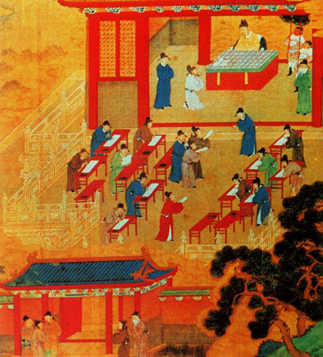
（二）科考规则
1、三级考试
明清时期的科举正式考试有三级：
乡试、会试和殿试
乡试考三场：
首场考四书五经的经义(即八股文)，二场考论及判、诏、诰、表等公文写作，三场考经、史和时务方面的对策。
会试考试科目与乡试相同。
殿试只考一场对策。

Slide 31
2、八股文章
（1）正式称谓是制义或制艺。
（2）题目出自四书原文，是阐发经文义理的小论文。
（3）文体有固定格式，由破题、承题、起讲、入手、起股、中股、后股、束股八部分组成。
（4）从起股到束股四个部分，每个部分都有两股互相对偶的文字，共为八股，所以叫八股文。

Slide 32
3、考场概观
科举考场称为贡院 ，贡院规制严密，构建为全封闭式，围墙高筑。到考试期间，贡院四周有官兵巡逻。院内建有瞭望楼。
4、阅卷录取
明清时，科举乡试会试的阅卷有严格分工和程序。1、受卷官签收封装，糊名；2、再打乱次序后编号，誊录；3、对读，验明誊录卷与原卷无误；4、交阅卷处。

Slide 33
思考题：
中国古代书院教育的特点是什么？与当代教育相比，有没有可资借鉴的地方？
谈谈你对科举制度的评价。
当代教育有哪些值得关注的现象？谈谈你对这些现象的思考。

